Slide 1
Комп’ютер і його друзі
Підготувала
студентка
групи ФПШ-32
Куцір Юлія

Slide 2
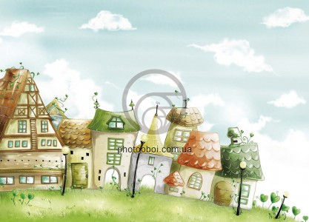
В одному маленькому красивому місті жив Комп’ютер.

Slide 3
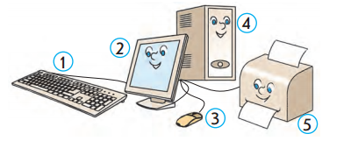
Познайомся з Комп’ютером
Клавіатура
Монітор
Миша
Системний блок
Принтер

Slide 4
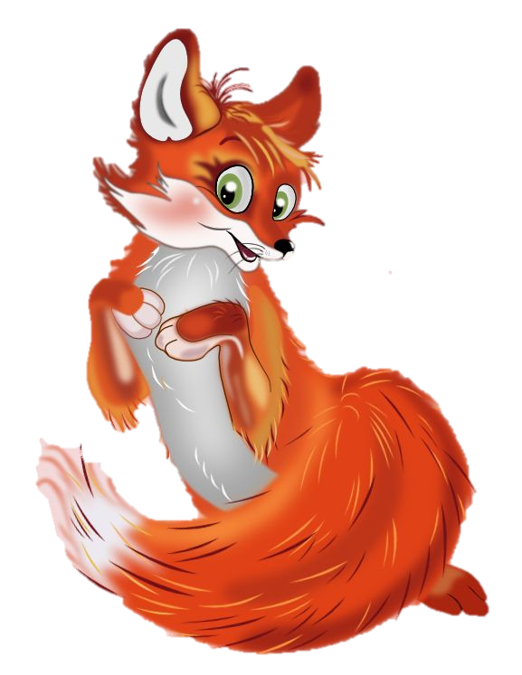
Всі жителі цього міста його дуже любили. Він був привітним і дружелюбним. Хто б не попросив його допомоги, він завжди допомагав.

Slide 5
Завдання “Можливості комп’ютера”
Розглянь малюнки і пригадай, які дії вміє виконувати комп’ютер.

Slide 6
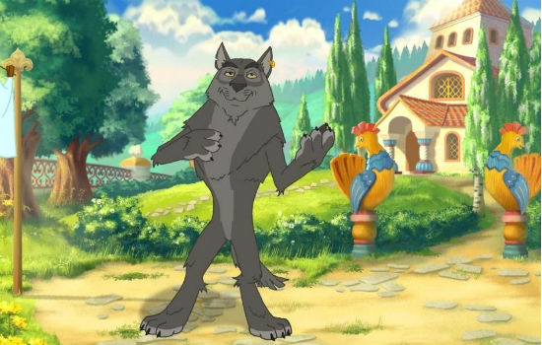
Одного разу Комп’ютер почув стук у двері. Він відчинив і побачив гостя. Це був Вовчик. Комп’ютер запросив його до кімнати.

Slide 7
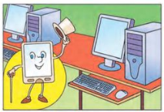
Знайомство з кімнатою Комп’тера
Клас, у якому учні працюють з комп’ютерами називається …

Slide 8
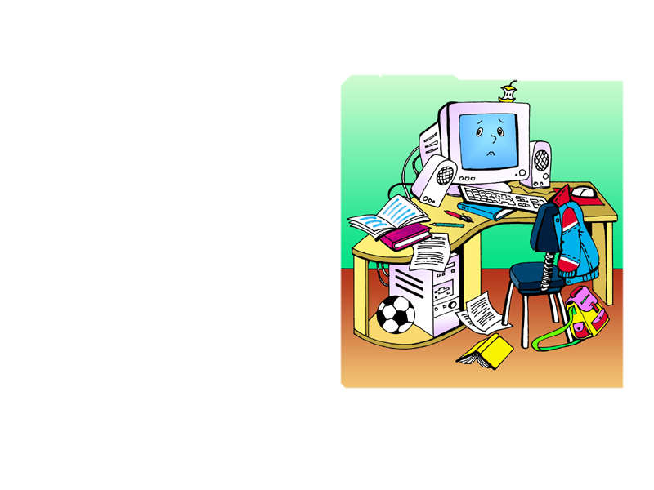
Вовчик був дуже не чемний, він почав бігати і розкидати всі речі. Комп’ютер дуже засмутився.

Slide 9
Пригадай правила поведінки
1. Не приносити з собою зайві речі, а також їжу, напої, жувальну гумку.
2. Не розпочинати роботу за комп 'ютером без дозволу вчителя.
3. Не торкатися проводів, роз'ємів, тумблерів, розеток, кнопок і клавіш, з якими тебе не знайомив учитель.
4. Не вставляти в комп'ютер сторонні речі.
5. Не бігати, не бавитися, не кричати.
6. Не працювати вологими руками.
7. Сидіти на відстані не менше 50 см від екрана монітора.

Slide 10
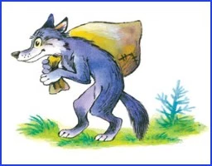
Комп’ютер намагався його заспокоїти, але Вовчик його не слухав. Тому Комп’ютер попросив Вовчика піти. Але той накинув на Комп’ютер мішок і сказав, що віднесе його у темний високий замок і зачинить його там.

Slide 11
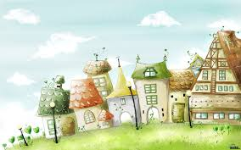
Комп’ютер не міг вибратися з мішка, але він не розгубився. Він надіслав повідомлення своєму другу Ведмедику.

Slide 12
Допоможи Ведмедику прочитати повідомлення (встав пропущене слово)
Інформація може вводитися у
комп’ютер за допомогою _ _ _ _ _ _ _ _ _ _ і _ _ _ _ .
Вони є _ _ _ _ _ _ _ _ _ _ _ _ _ _ _ _ _ _.
Результат своєї роботи комп’ютер виводить на екран _ _ _ _ _ _ _ _. Це пристрій _ _ _ _ _ _ _ _ _.
Пам’ять, яка зберігає інформацію, і процесор який її опрацьовує міститься у _ _ _ _ _ _ _ _ _ _ _ _ _ _ _.
Пристрій для виведення інформації на папір називається _ _ _ _ _ _ _ .

Slide 13
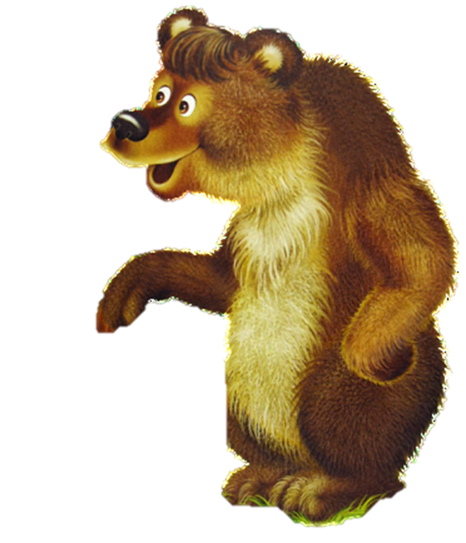
Ведмедик прочитавши лист, одразу побіг кликати інших на допомогу. Зайчик вирішив допомогти Ведмедику і вони разом пішли рятувати Комп’ютер.

Slide 14
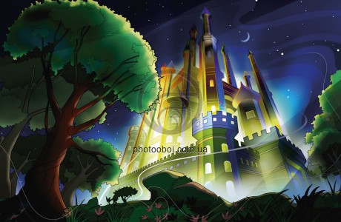
Ведмедик і Зайчик прийшли до високого замку. Вовк побачивши Ведмедя злякався і втік. Рятівники підійшли до замку, але він був зачинений.

Slide 15
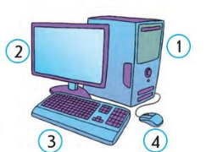
Відгадай загадки, щоб врятувати нашого героя
1.Що це за поважний
Загадковий коробок?
Лампочкою посміхнувся
Діти, це..

Slide 16
2. Подивись у це вікно.
Знаєш, чарівне воно.
На вікні немає штор.
Що це,діти?

Slide 17
3. Є багато різних кнопок
І струнка статура.
Відгадайте, діти, що це?
Це…

Slide 18
4. Має хвостик, очі-кнопки,
Не боїться кішки.
Під долонею працює
Вправна, зручна …

Slide 19
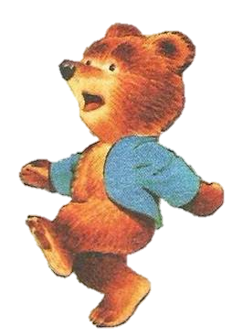
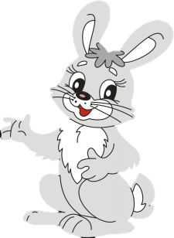
Раптом вони побачили уламки ключика у кущі. Вони склеїли його і відчинили двері. Комп’ютер вийшов із замку. Всі герої без пригод повернулися до свого містечка і жили дружн і щасливо.

Slide 20
Дякую за увагу!

